Slide 1
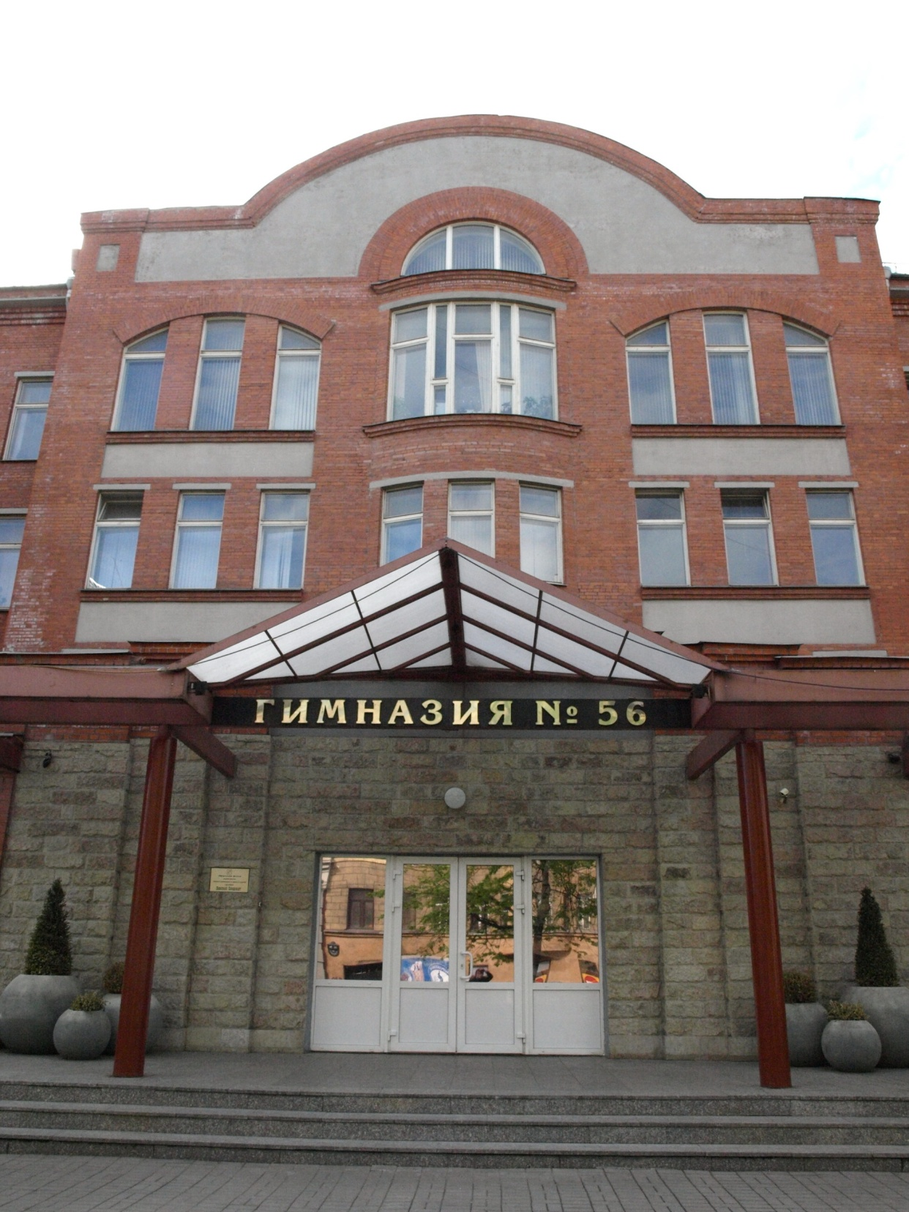
ПАКЕТ МАТЕРИАЛОВ И РЕКОМЕНДАЦИЙ ДЛЯ САМОСТОЯТЕЛЬНОЙ РАБОТЫ ГИМНАЗИСТОВ

Slide 2
ПАКЕТ МАТЕРИАЛОВ И РЕКОМЕНДАЦИЙ ДЛЯ САМОСТОЯТЕЛЬНОЙ РАБОТЫ ГИМНАЗИСТОВ
НА ПЕРИОД: 20 апреля – 25 апреля
КЛАСС (ПАРАЛЛЕЛЬ): 9-Д
ПРЕДМЕТ: Общая биология

Slide 3

КЛЮЧ К ТЕСТУ 2 НЕДЕЛИ

Slide 4
ТЕМА
Проблема происхождения жизни на Земле
Гипотезы происхождения жизни

Slide 5
ОСНОВНЫЕ ВОПРОСЫ
Подходы к трактовке жизни на Земле
Креационизм и естественно-научная подход
Гипотеза панспермии
Гипотеза коацерватных капель
Гипотеза «репликатора»
Мир РНК

Slide 6
НАШ УЧЕБНИК (ТЕОРИЯ)
А. А. Каменский, Е. А. Криксунов, В. В. Пасечник
Биология. Введение в общую биологию и экологию.
9 класс.
§49, 50, 51

Slide 7
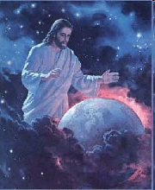
Креационизм
Религиозная и философская концепция, согласно которой основные формы органического мира (жизнь), человечество, планета Земля, а также мир в целом, рассматриваются как непосредственно созданные Творцом.
Следуя доктрине креационизма, необходимо полностью отказаться от научного метода.
Научный креационизм - это оксюморон.
В нашем курсе мы не будем рассматривать эту концепцию.

Slide 8
Естественно-научные гипотезы
Естественно-научные подходы можно разделить на две категории
Биогенез: жизнь на Земле появилась, как результат развития иной жизни (гипотеза панспермии)
Абиогенез: жизнь на Земле (и на любой иной планете) - результат эволюции физико-химических систем (гипотеза самозарождения, гипотеза коацерватных капель, гипотеза «репликатора».

Slide 9
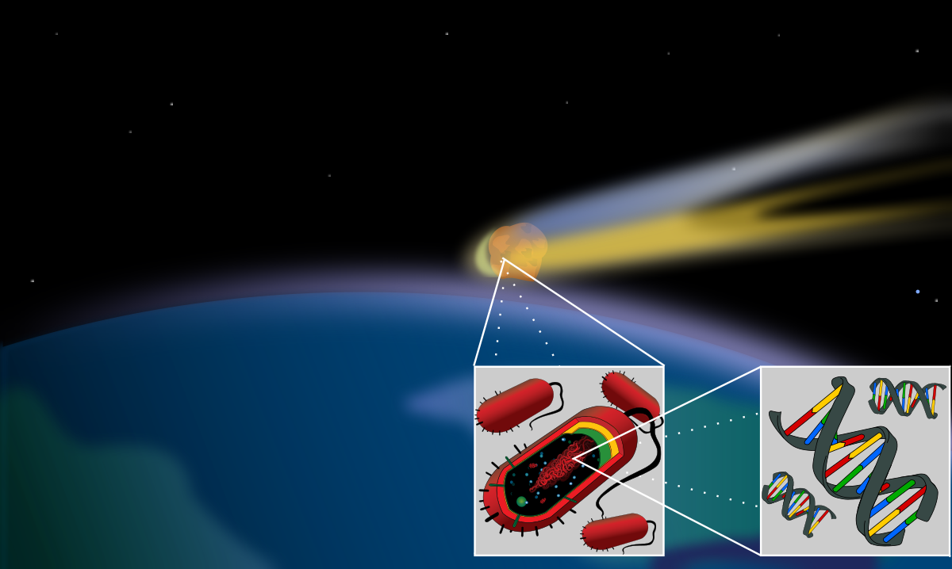
Гипотеза панспермии
Жизнь явление космического масштаба.
«Зачатки» живых систем распространены во Вселенной.
«Зачатки» жизни (споры бактерий и т.п.) занесены с метеоритами.
Проблема: В рамках этой концепции нет объяснения первичному возникновению жизни.

Slide 10
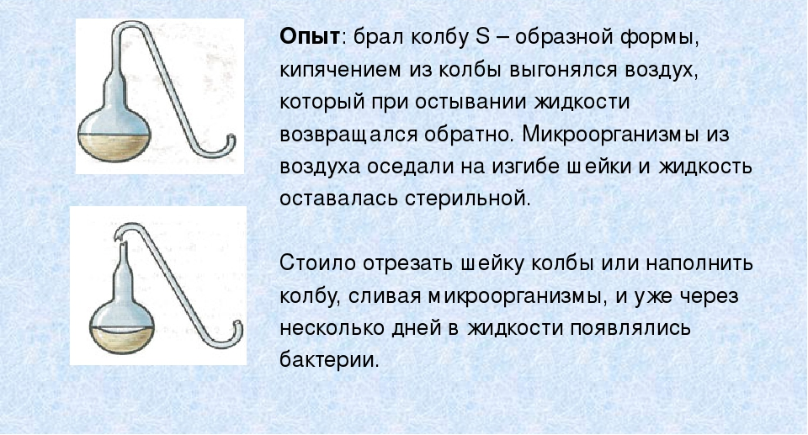
Гипотеза самозарождения
Одна из первых естественно-научных гипотез возникновения жизни (черви заводятся из грязи, алхимические «технологии» выращивания гомункулуса).
Споры о возможности самозарождения велись до середины XIX (сторонники лысенковской биологии в СССР высказывали сходные мысли аж до середины XX века).
Гипотеза самозарождения жизни полностью опровергнута в опытах Луи Пастера (1862 г.)

Slide 11
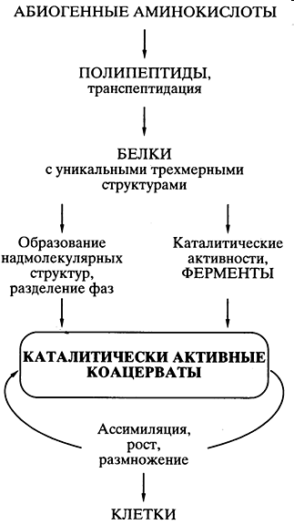
Гипотеза коацерватных капель
Предложена Опариным.
На остывающей Земле в водных растворах существовали самые разные вещества (первичный бульон). Под действием энергии вулканов и электрических разрядов из неорганических веществ появлялись органические.
Соединение разнообразных молекул в агрегаты (коацерватные капли) дало возможность для появления более сложных соединений.
Клетка - это сильно усложненная коацерватная капля.

Slide 12
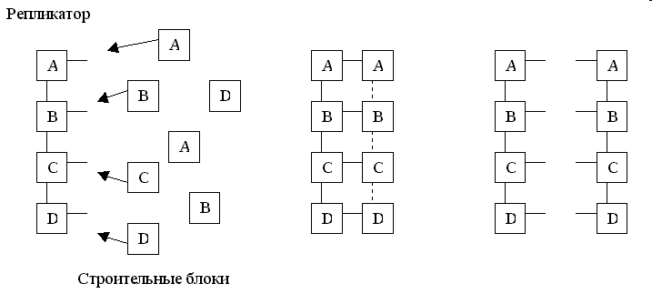
Репликаторы
Репликаторы - молекулы, способные катализировать реакцию синтеза собственных копий.
КНР - способна к подобным реакциям. Одна из форм существования молекул РНК - трехмерные структуры

Slide 13
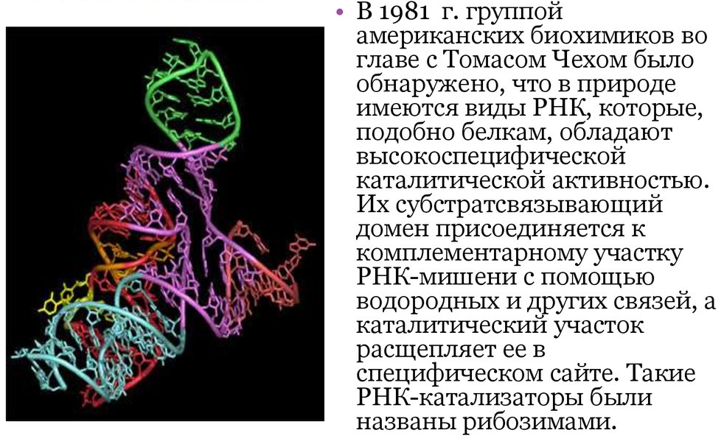
Репликаторы
РНК - способна к подобным реакциям.
Одна из форм существования молекул РНК - рибозимы.
Рибозимы - трехмерные структуры, которые подобно белкам-ферментам (энзимам) обладают каталитической активностью.
В экспериментах уже показано, что системы, в которых представлены рибозимы, способны к эволюции

Slide 14
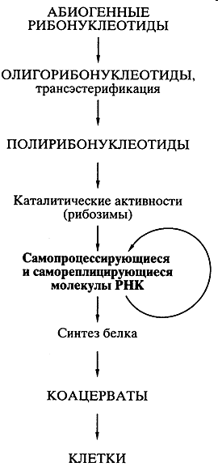
Репликаторы
Мир РНК — гипотетический этап возникновения жизни на Земле, когда как функцию хранения генетической информации, так и катализ химических реакций выполняли ансамбли молекул рибонуклеиновых кислот. Впоследствии из их ассоциаций возникла современная ДНК-РНК-белковая жизнь, обособленная мембраной от внешней среды.

Slide 15
контрольный ТЕСТ

Slide 16
КОНТРОЛЬНОЕ ЗАДАНИЕ
Вопрос 1. Какая ошибка явно видна на данном рисунке?
а) В бактериях не может содержаться ДНК
б) Организмы в принципе не могут переноситься космическими телами.
в) На первичной Земле не было никакой атмосферы, а она тут видна.
г) Атмосфера на первичной Земле не могла быть голубого цвета.
Зарождение жизни путем панспермии1.

Slide 17
КОНТРОЛЬНОЕ ЗАДАНИЕ
Вопрос 2. Восстановите последовательность исторических событий, которая соответствует гипотезе Опарина (надо написать число, составленное из цифр, расположенных в правильной последовательности). События, не имеющие отношения к этой гипотезе в ответ не включайте.
Абиогенное формирование аминокислот
Остывание Земли
Появление липидной оболочки
Ускорение реакций за счет каталитической активности белков
Формирование белков
Формирование коацерватных капель
Формирование первичного бульона
Формирование полипептидов
Формирование раскаленной Земли

Slide 18
КОНТРОЛЬНОЕ ЗАДАНИЕ
Вопрос 3. Когда появились первые организмы? (выберете все правильные ответы)
а) более 3 млрд. лет назад
б) около 3 млрд. лет назад.
в) около 100000 лет назад.
г) около 1 млрд. лет назад.

Slide 19
КОНТРОЛЬНОЕ ЗАДАНИЕ
Вопрос 4. Какие вещества могли отвечать за каталитические функции на доклеточной стадии эволюции.
а) Полипептиды
б) РНК
в) ДНК
г) Белки

Slide 20
КОНТРОЛЬНОЕ ЗАДАНИЕ
Вопрос 5. Выберете суждения, которые считаются справедливыми с точки зрения современной науки.
а)Жизнь возникла на Земле
б) Жизнь может возникнуть на любой другой планете.
в) Жизнь может возникнуть на других планетах.
г) Появление жизни на планете является продолжением эволюции химико-физических систем.

Slide 21
КОНТРОЛЬНОЕ ЗАДАНИЕ
Вопрос 6. Какая из последовательностей соответствет гипотезе «Мира РНК»
а) ДНК - РНК - Белок
б) РНК - Белок - ДНК.
в) РНК - ДНК - Белок
г) Белок - ДНК - РНК

Slide 22
